Slide 1
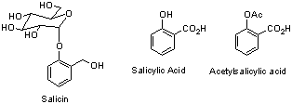
DROGE S GLIKOZIDIMA (HETEROZIDIMA)
Droge s jednostavnim fenolnim glikozidima
Cortex salicilis
kora se skida s različitih vrsta vrba, najviše Salix alba L. u proljeće s dvogodišnjuh grana
sadrži 7% salicina – razgradjuje se u saligenin (oksidira se u salicilnu kiselinu) i D-glukozu
Hipokrat- 5. st. p. n. e. - djelovanje kore vrbe
uloga u biljci u obrani od patogena
salicin se razgrađuje u tankom crijevu
salicilna kiselina odgovorna za analgetičke i antipiretičke učinke
salicilna kiselina odnosno acetil salicilna kiselina danas se dobiva sintetski i droga danas više nije oficinalna
Notes:
1
1

Slide 2
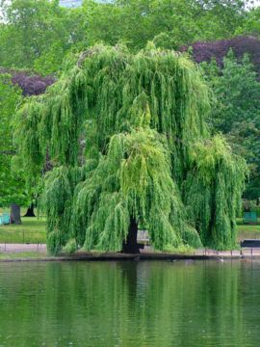
- Aspirin (acetilsalicilna kiselina) koristi se kao analgetik i antipiretik
-svojstvo antiplateleta - sprječava nastanak tromboze.
- za sprječavanje infarkta srca kod osoba koje imaju rizik od nastajanja tromba
- ne bi ga trebala koristiti djeca do 15 godina starosti - Reyov sindrom –
teško oštećenje jetre i mozga (javlja se kod djece do 15 godina starosti)
Inhibitor ciklooksigenaze – enzim bitan u sintezi
prostaciklina, prostangladina i tromboksana –princip
djelovanja nesteroidnih protuupalnih lijekova
Notes:
2
2

Slide 3
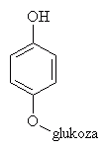
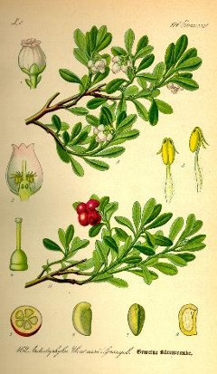
Droge s arbutinom
Folium uvae ursi – list medvjetke
lišće medvjetke Arctostaphylos uva ursi Spr., Ericaceae
raste u brdovitim predjelima sjeverne hemisfere
kod nas raste na visinama od 800-1000 m
sadrži 5-10% arbutina i metilarbutina (glikozida hidrokinona)
poznati antiseptik mokraćnih puteva, sastavna komponenta brojnih uroloških čajeva
najčešće se kombinira s Herba herniariae (diuretik)
najbolje je drogu uzimati u obliku macerata s hladnom vodom (tanini)
razgradnjom se oslobadja hidrokinon (otrovan!)
Notes:
3
3

Slide 4
razgradnja tek u mokraći u mokraćnom mjehuru gdje djeluje antiseptičko
uzimanje sode bikarbone paralelno s pripravkom (lužina!)
primjena pri upali mokraćnog mjehura i mokraćovoda ali ne i upale
bubrega
ne uzimati u trudnoći i dulje od 7-10 dana
hidrokinon i njegovi derivati – inhibitori sinteze melanina
lokalni tretman hiperpigmentacije na koži
u tu svrhu dodaju se u koncentraciji od 2% u kozmetičke preparate
Notes:
4
4

Slide 5
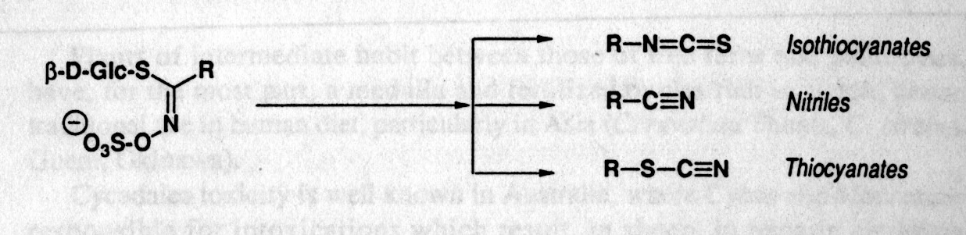
Droge s tioglikozidima (glukozinolati)
tipični za porodicu Brassicaceae
aglikon čine tvz. gorušićina ulja
neki od tih aglikona su hlapljivi i vodenom parom destiliraju poput et. ulja
“antibiotici višeg bilja”
neka gorušičina ulja izazivaju jaku hiperemiju (Aetheroleum sinapis nigrae)
prekursori za njihovu biosintezu su aminokiseline tirozin, fenilalanin, triptofan
kemijski ih karakterizira glukoza, sulfatna skupina, varijabilni aglikonski dio i sol dušika
protektivni učinci glukozinolata protiv raka debelog crijeva
miris sjena – djleovanje enzima tioglukozidaze (mirozinaze)- aglikoni odgovorni za specifični miris
Notes:
5
5

Slide 6
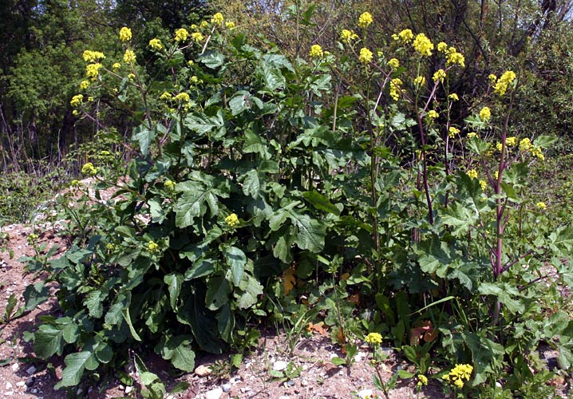
Semen sinapis nigrae- sjeme crne gorušice
zrelo osušeno sjeme crne gorušice Brassica nigra( L.) Koch
pri žvakanju prvo blag uljast okus kasnije gorak i na kraju oštar okus koji pali
terapijski najvažniji spoj sinigrin
rubefacijens (oprez, moguća oštećenja kože)
reuma, neuralgični bolovi (masti, flasteri), u oblozima ili u kupkama u obliku praška
najveće količine koriste se u proizvodnji senfa
Notes:
6
6

Slide 7
Aetheroleum sinapis nigrae – et. ulje crne gorušice
destilacijom pomoću vodene pare iz samljevenog sjemena koje se predhodno deoleira i macerira 2 h na 30-40 C
bistra bezbojna ili žućkasta tekućina, oštra mirisa (izaziva suze)
mirozinaza cijepa glukozu (veza preko sumpora) i oslobadja se aglikon alil-gorušičino ulje – nije postojan
većina farmakopeja dozvoljava sintetsko ulje ili ga čak propisuje
izraziti rubefacijens (2% koncentracija za utrljavanje)
interno u mali dozama pospješuje sekreciju i resorpciju u želucu, na motoriku žuči (kolagog), jako antibakterijsko djelovanje i povisuje krvni tlak
Notes:
7
7

Slide 8
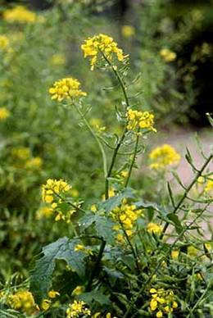
Semen sianpis albae – sjeme bijele gorušice
-sjeme bijele gorušice Sinapis alba
-dolazi samonikla ali se i kultivira
glukozid sinalbin
- djeluje isto kao i sjeme crne gorušice ali blaže-pogodnije za internu upotrebu
Napomena: krstašice su biljke s izrazito tireostatskim djelovanjem (smanjenje bazalnog metabolizma i povećanje štitnjače)
Notes:
8

Slide 9

Droge sa sulfidima
Allii sativi bulbus – lukovica češnjaka
alicin – tioeter -glavna aktivna komponenta
razgradni je produkt aminokiseline koja ne tvori proteine – aliin (derivat cisteina)
- alicin nastaje tek pri razaranju stanica – alinaza dolazi u kontakt s aliinom
- če
Notes:
9
9

Slide 10
- alicin – nestabilan -uz prisustvo vode i kisika prelazi u di- i tri-dialilsulfide (svojstven miris!)
ajoene – nastaje u reakciji dviju molekula alicina - inhibira agregaciju trombocita
antibakterijsko djelovanje, antihipertonik, snizuje razinu lipida u krvi i njenu viskoznost, anthelmintik
velike količine kalcija (među najvišima u biljnom svijetu) visoke bioraspoloživosti
- istraživanje protutumorskog djelovanja na limfomu miševa 2005. godine
- na protutjela specifična za tumorske stanice vezali enzim alinazu, injektirali allin miševima - uništeno do 95% tumorskih stanica
primjena već u starom Egiptu, koristi se već više od 4000 godina
kao začin ali i u lječenju
- jedna od najstarijih uzgajanih kultura, porijeklom iz srednje Azije,
Notes:
10
10

Slide 11
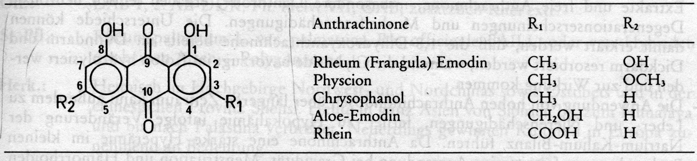
Droge s cijanogenetskim glikozidima
prilikom hidrolize oslobađa se HCN
amigdalin – Semen amygdalae amarae – Prunus amygdalus Roseaceae
Aqua amygdalae amarae – stimulans centra za disanje, ima učinak narkotika i sedativa.
Droge s antraglikozidima
- droge purgativnog djelovanja – djeluju u debelom crijevu
Notes:
11
11

Slide 12
Cortex frangulae – kora krkavine
- kora mladih grančica krkavine Rhamnus frangulae, Rhamnaceae
- Europa i zapadna Azija
3-7% antrakinona (frangulin i emodin), antroni, antranoli, armepavin (alkaloid), tanini, flavonoidi
antroni i antranoli izazivaju povraćanje – starenjem droge to se svojstvo gubi
antrakinoni prelaze u antrone u debelom crijevu i tu djeluju purgativno
(8-12 sati)
- slobodni aglikoni se resorbiraju u tankom crijevu, glkokonjugiraju u jetri
antrakinoni – genotoksične tvari – ne primjenjivati u trudnoći
- blaže laksativno djelovanje od sene
Folium sennae – list sene
listovi lijhe Cassia senna, Fabaceae
velike plantaže u južnoj Indiji
osjetljiva na temperaturu nižu od 10°C
antrakinoni – senozid A,B,C,D i smolaste komponente (kod nekih ljudi smole uzrokuju grčeve)
senozidi nadražuju sluznicu debelog crijeva i vežu vodu – jak purgativ
ne primjenjivati duže od 10 dana (“lijenost” crijeva)
Notes:
12
12

Slide 13
Aloë – aloj
sok iz lišća vrsta Aloe
režu se donji, stariji listovi
sok se ukuhava i nakon hlađenja skrutne – aloe hepatica
laksans, losioni za kožu (opekline)
kod akutnih opstipacija potrebne velike doze – hiperemija zdjeličnih organa
kontraindiciran kod hemeroida i trudnoće
Notes:
13
13

Slide 14
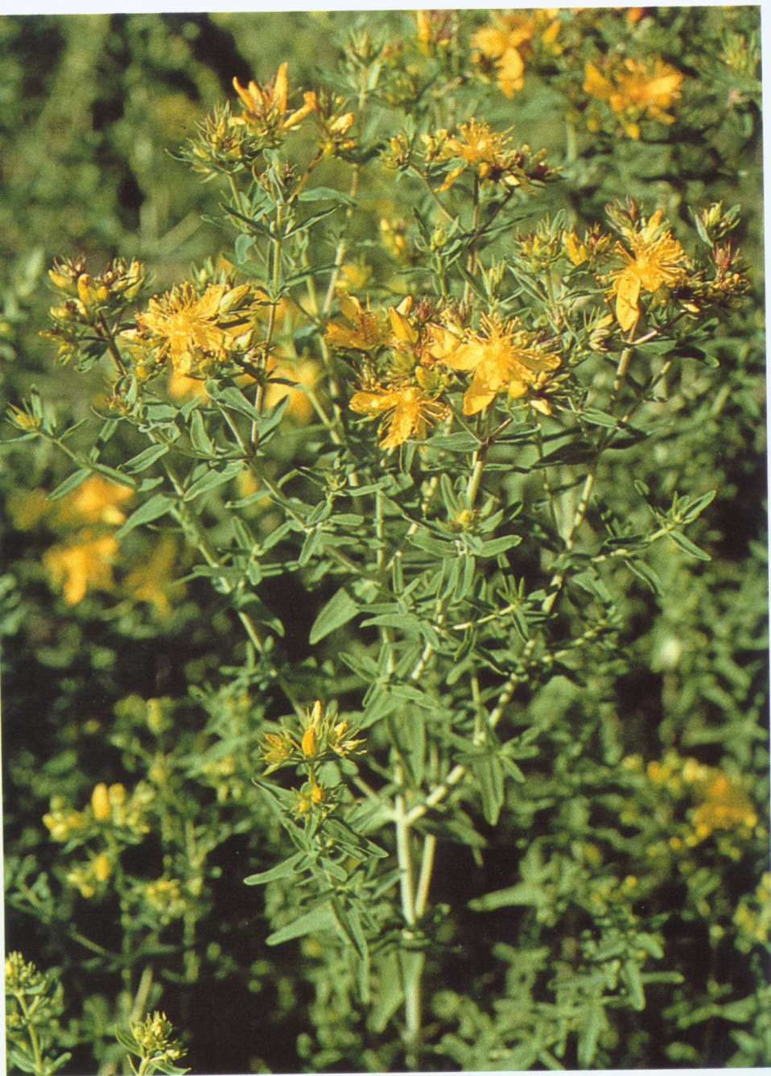
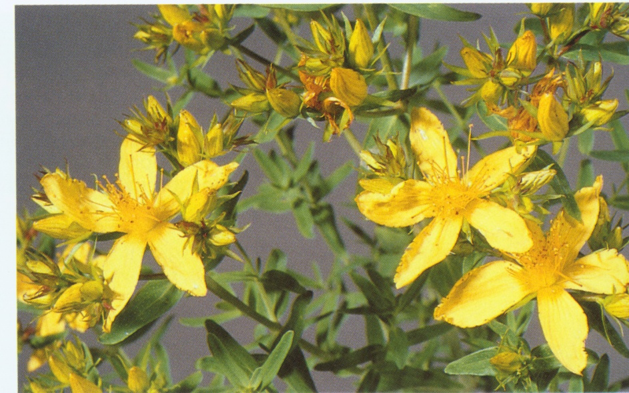
Hypericum perforatum L.
Hypericum perforatum L. (gospina trava)
Notes:
14

Slide 15
Narodna imena: svetoivanjska trava, bjeg vražji, cvit gospin, gospina trava,
ivanova trava, ivanjčica, Ivanjica, kantarion, krvavi korijen, rožica
Sv. Ivana, ručica gospina, ruda diva, rupičasta pljuskavica, rupičasta trava Sv. Ivana
- porodica Clusiaceae (Hypericaceae, Guttiferae)
- u svijetu opisano preko 300 vrsta roda Hypericum
- u Hrvatskoj autoktono raste 14 vrsta i 4 podvrste (Index Florae Croaticae)
- većini vrsta toga roda pripisuju se neka ljekovita svojstva
Notes:
15

Slide 16
* riječ Hypericum izvedena je iz grčkih riječi “hyper” (iznad) i “eikon” (ikona odn. slika)
* stari Grci i Rimljani – svežnjevi iznad slika i statua- mistične moći –zaštita od zla
cvate od lipnja do rujna (osim prve godine!), najintenzivnije oko blagdana
Sv. Ivana (24.06) – ime!
* autoktona je u Europi i zapadnoj Aziji, a prenesena jeu Ameriku
* može se pronaći u šumama, na livadama i uz puteve
Povijest i upraba u narodnoj medicini
3000 godina u narodnoj medicini- lijek protiv melankolije
liječenje simptoma koje danas prepoznajemo kao depresiju – duševni nemir,
zabrinutost, nesanica
* u srednjovjekovnoj Europi – otkljanjanje zla i mračnih sila
u 19. stoljeću – pospješivanje zacjeljivanje rana (antibakterijska i antigljivična
svojstva
Notes:
16

Slide 17
* jedna od najdragocenijih biljaka u fitoterapiji danas
u posljednja tri desetljeća na tržištu preparati za liječenje lagane do srednje jake
depresije
* vrlo ekstenzivna primjena u Europi danas – Njemačka 3 000 000 recepata godišnje
Kemizam gospine trave
*NAFTODIANTRONI – hipericin- (0,05 - 0,3%) i pseudohipericin sa svojim
prekursorima protohipericinom i protopseudohipericinom
FLAVONOIDI – hiperozid, rutin, izokvercitrin, kvercetin, kempferol, amnetoflavon;
- udio flavonoida iznosi 4-5%
*FENOLNI SPOJEVI – klorgenska kiselina, epikatehini, hiperforin
* PROCIJANIDINI, TANINI, ESENCIJALNA ULJA
Notes:
17

Slide 18
Hipoteze o mehanizmu antidepresivnog djelovanja gospine trave:
1. Jedan od bioaktivnih sastojaka djeluje kao neki od lijekova protiv depresije:
A)Inhibitor monoaminooksidaze (MAO)- povećavaju koncentarciju kateholamina
u sinaptičkoj pukotini – normalizacija funkcije receptora na neuonima
Tiramin (dimljeni sirevi, salame, neke vrste piva)- hipertenzivne krize
B) Triciklički antidepresivi (TCA) – povećavaju koncentraciju noradrenalina i nešto manje serotonina u sinaptičkoj pukotini
C) Djeluje kao inhibitor povrata serotonina (SSRI= serotonin selective
reuptake inhibitors)
2. Biljka sadrži kemijsku supstancu koja simptome depresje eliminira na neki novi način
3. Nekoliko bioaktivnih komponnti djeluje sinergistički dajući konačni efekt
Hamilton rating scale fo depression – 21 ili 24 simptoma klasificira s brojevima od 0-2
Hamiltnova ljestvica klasifikacije depresije -
Notes:
18

Slide 19
* s obzirom na antidepresivno djelovanje ispitivana su tri glavna sastojka biljke:
HIPERICIN, FLAVONOIDI I HIPERFORIN
* hipericin nije pronađen ni u jednoj drugoj biljci dok se ostali spojevi mogu naći i u
drugim biljkama (bez antidepresivnog djelovanja!)
HIPERICIN
* njegova kemijska struktura u potpunosti različita od tricikličkih antidepresiva
*ne inhibira vezanje serotonina i norepinefrina na receptore u mozgu – ne djeluje kao
SSRI
1984. neka istraživanja pokazala da ta tvar inhibira MAO-A i MAO-B (enzim
odgovoran za cijepanje neurotransmitera poput serotonina , dopamina)
* kasnija istraživanja nisu potvrdila te rezultate – taj je efekt vrlo slab i normalna doza ne
može dati željene rezultate
novija istraživanja ispitivala mogućnost vezanja hipericina na receptore za
neurotransmitere
Notes:
19

Slide 20
*jedini receptori za koje se hipericin vezao u potrebnim kličinama bili su muskarinski
kolinegrični i sigma receptori
* acetilkolinski receptori nisu vezani uz kemiju raspoložnja, sigma receptori i hipericin
predmet su daljnjeg istraživanja
FLAVONOIDI
* istraživani su kvercetin, amentoflavon, kaempferol
* kvercetin i kaempferol inhibiraju MAO, amnetoflavon inhibira vezanje serotonina
*postoji predpostavka da postoji još neidentificiranih flavonoida koji doprinose
inhitornoj aktivnosti nasparam MAO
* ksanton –falvonoid s najjačom inhibitornom aktivnošću nasparm MAO – u korijenu
u visokim, a u zeleni biljke u vrlo niskim koncentracijama
Notes:
20

Slide 21
HIPERFORIN
* inhibira vezanje neurotransmitera (noradrenalin, dopamin, GABA) ali neselektivno
* takav mehanizam nije u vezi sa specifičnim veznim mjestima na transportnim
molekulama nego s generalnim mehanizmima aktivnosti neurotransmitera
* smanjenje gradijenta natrija na neuronskoj membrani (snižavanje koncentracije
ekstracelularnog odnosno povišenje koncentracije intracelularnog natrija ) može
inhibirati neurotransmitere
*hiperforin povisuje slobodni intracelularni natrij dovodeći do povećanog ulaska i
smanjenja otpuštanja natrija iz neurona
ZAKLJUČAK:
Sinergistički učinak flavonoida, hipericina i heperforina jedan je od vrlo vjerojatnih
mehanizama antidepresivnog djelovanja ekstrakta gospine trave
Notes:
21

Slide 22
OSTALI BIOLOŠKI UČINCI EKSTRAKATA GOSPINE TRAVE
PROTUVIRUSNO DJELOVANJE
- snažno protuvirusno djelovanje (hipericin)
- in vitro i in vivo (miševi) potvrdile protuvirusni učinak na retrovirus HIV-1
PROTUBAKTERIJSKO DJELOVANJE
ruski znanstvenici izolirali su 1971. tvar odgovornu za taj učinak i nazvali je hiperforin
nestabilan u izoliranom obliku
1999. studije pokazale antibiotsku aktivnost hiperforina na multirezistentnu bakteriju
Staphylococcus aureus
Notes:
22

Slide 23
PROTUTUMORSKO DJELOVANJE
- hipericin pokazuje citoksične efekte na neoplastične stanične linije
- sinergistički s hiperforinom inhibira rast leukemijskih stanica
- istražuju se mehanizmi tih učinaka
INDIKACIJE
Ulje
protiv opeklina (pogotovo opeklina od sunčanja)
ne izlagati se suncu pri primjeni ovog ulja
- pospješuje epitelizaciju (zacjeljivanje rana)
- djeluje antiseptički, protuvirusno (Herpes simplex)
- liječenje upala u ginekologiji
- pospješuje povlačenje masnica
- koristi se za masažu (reuma, neuralgija)
Notes:
23

Slide 24
Čaj
- antidepresiv
- lagani digestiv, smanjuje kiselinu u želucu
- menopauza- umanjuje simptome zabrinutosti i nesanice
Negativni popratni efekti
- ima slabije popratne efekte nego što jeto kod standardnih antidepresiva
- antidepresivi s MAOI aktivnošću dovode do hipertenzičnih kriza
- TCA uzrokuju suhoću usta, zamućeni vid, dezorjentaciju, umor
dva glavna popratna efekta pri primjeni ekstrakata gospine trave:
1.fotosenzitivnost
2. smanjivanje životnog vijeka i pokretljivosti spermija
Notes:
24

Slide 25
- fotosenzitivnost – pojva crvenog iritirajućeg osipa – posebno kod ljudi svjetlije puti
hipericin iz krvi migrira u kožu- sunčevo svjetlo pokreće reakcije kojimae mijenja
konformacija hipericina – novi oblik izaziva alergijske reakcije nakon 1-2 sata
izlaganja suncu
velike koncentracije hipericina u krvi kod ovaca izazvalo raspadanje eritrocita – velika
reaktivnost nove konformacije hipericina s kisikom
- nije poznato koji sastojci utječu na smanjenje pokretljivosti i životnog vijeka spermija
LJKOVITI PRIPRAVCI
- najveći sadržaj bioaktivnih tvari iamju svježi cvjetovi i vršni djelovi biljke
- dostupni su u obliku tableta, kapsula, kapi, čajeva i u obliku ulja
Notes:
25

Slide 26
PRPREMA ČAJA:
- 3-4 g osušene biljke po decilitru vode, uzima se jedna šalica čaja dnevno nakon obroka
- potrebna je primjena od nekoliko tjedana da bi se uočio učinak
PRIPREMA ULJA:
usitnjeni cvjetovi se stave u teglu i prekriju maslinovim uljem, izloži se suncu uz
povremeno protresanje – nakon mjesec dana ulje poprimi crvenu boju (hipericin!)
- ulje se procijedi i čuva u malim bočicama na suhom i tamnom mjestu – zadržava
svojstva do godinu dana
- nikako ne koristiti kao ulje za sunčanje
Notes:
26

Slide 27
MJERE OPREZA
Ne uzimati s drugim antidepresivnim lijekovima
Ne uzimati s lijekovima koji imaju nepovoljne interakcije s inhibitorima
monoaminooksidaza
Držati se standardnih doziranja ili doza istaknutih na ambalaži- ne povećavati dozu
Ne prekidati terapiju propisanih antidepresiva bez dogovora s liječnikom
Nakon prekida uzimanja lijekova inhibitora monoaminooksidaza pričekati barem
4 tjedna prije tretmana s biljkom
Ne uzimati u slučaju manične depresije
Ne uzimati u slučaju trudnoće i dijenja
Ne uzimati u slučaju estrogen-ovisnih tumora (tumori dojke ili maternice)
Ne pokušavati samodijagnosticirati depresiju
Notes:
27

